Slide 1

c
c
拉曼光谱作为组学方法在精准医学中的新作用
科室：中心实验室
讲者：李恺威

Slide 2
c
摘要
组学技术以前所未有的潜力迅速发展，对精准医学产生了深远影响。新颖的组学方法对于快速、准确地收集数据并与临床信息整合，开启医疗保健的新时代至关重要。本文重点介绍了拉曼光谱（RS）作为一种新兴的组学技术，在临床应用中使用临床相关样本和模型的实用性。讨论了使用RS作为无标记方法探测生物材料内在代谢物的应用，以及作为标记方法的应用，其中通过与纳米颗粒（NPs）共轭的拉曼探针信号在体内间接测量蛋白质生物标志物，并用于高通量蛋白质组学。总结了使用机器学习算法处理RS数据以实现准确的治疗反应检测和评估，特别关注癌症、心脏疾病、胃肠道疾病和神经退行性疾病。此外，强调了将RS与已建立的组学方法整合，以获得全面的诊断信息。最后，对未来方向进行了总结，最终将使RS成为一种临床方法并彻底改变精准医学。

Slide 3
c
前言
精准医学（也称为个体化医学）是基于每个患者疾病表型的分子理解而量身定制的治疗方法。为推动这一领域，美国国立卫生研究院（NIH）于2015年成立“All of Us Research Program”，计划在十年内招募一百万美国居民，收集其健康信息和生物样本进行多组学分析。多组学数据（如基因组、蛋白质组、代谢组等）对于精准医疗至关重要，因为大多数疾病表型源于遗传易感性、年龄、饮食、生活方式、环境暴露和微生物组等多种因素的复杂相互作用。研究表明，代谢物的失调与基因表达和蛋白质信号通路的改变密切相关，这些蛋白质可作为疾病表型的生物标志物。
多组学技术用于表型分型会生成大规模数据，包括代谢、生物标志物、生理学、放射学及监测设备数据。传统方法难以处理这些“大数据”，且需考虑患者多样性。精准医学时代需满足两个关键需求：（i）创新技术，实现组学数据的快速、准确、高灵敏度和高通量测量；（ii）开发机器学习算法，用于个体数据分类解卷积及集体组学和患者数据的整合协调。

Slide 4
c
本文探讨了拉曼光谱（RS）与机器学习算法结合在精准医学中的应用。拉曼光谱是一种振动光谱技术，通过探测分子的非弹性散射进行光谱分析，最早由C.V.拉曼和K.S.克里希南描述。RS可用于从细胞到患者体内的代谢分析和蛋白质生物标志物检测。结合机器学习算法，RS能够快速、准确地处理大规模数据，支持精准医学的发展。拉曼光谱技术包括自发拉曼散射、受激拉曼散射（SRS）、表面增强拉曼光谱（SERS）等多种应用。
传统拉曼光谱（RS）是常见的技术，其散射强度与激光强度呈线性关系。然而，生物应用中来自胶原蛋白、弹性蛋白、NAD和FAD等内源性荧光物质的背景自发荧光是一个重要挑战。使用近红外激光（如785或1064 nm）可部分克服荧光背景问题。对于组织和生物液体（如血清、尿液等），还需采取信号增强或数据处理措施以去除背景荧光。由于拉曼散射有限，传统RS通常需要较长时间采集高信噪比（SNR）数据，因此常被认为较慢，需信号增强以提高信噪比，实现体内应用。

Slide 5
c
自20世纪70年代末发现表面增强拉曼光谱（SERS）以来，该技术推动了自发拉曼光谱在体内分子成像及代谢物和蛋白质生物标志物离体检测方面的临床应用。SERS利用金属纳米颗粒表面附近的拉曼散射增强效应，当金属纳米颗粒与入射共振光相互作用时，激发局域表面等离子共振（SPR），产生强烈电磁场，显著增强邻近分子的拉曼信号。此外，拉曼活性分子直接吸附在纳米颗粒上时，通过动态电荷转移也可增强信号。这两种机制共同作用，放大拉曼信号，使SERS在生物医学领域具有重要应用价值。
拉曼光谱技术包括无标记和标记两种方法。无标记方法直接探测生物材料的固有拉曼散射，揭示与代谢产物（如氨基酸、磷脂、糖等）对应的生化特征，这些代谢产物涉及基础代谢途径（如糖酵解、脂肪酸合成等）。标记方法则通过将拉曼报告分子与纳米颗粒结合，间接测量相关蛋白质。自发拉曼光谱能够同时检测多种代谢物，但信噪比较低且速度较慢，限制了亚细胞成像和实时监测能力。相比之下，SRS和CARS通过增强信噪比解决了这一问题，实现了更快的测量速度和高分辨率的亚细胞代谢物测量。拉曼光谱结合机器学习算法可用于疾病进展的准确诊断和疾病亚型区分，并已用于表征组织、细胞和多种生物液体（如眼泪、尿液、唾液、血清和血浆）。

Slide 6
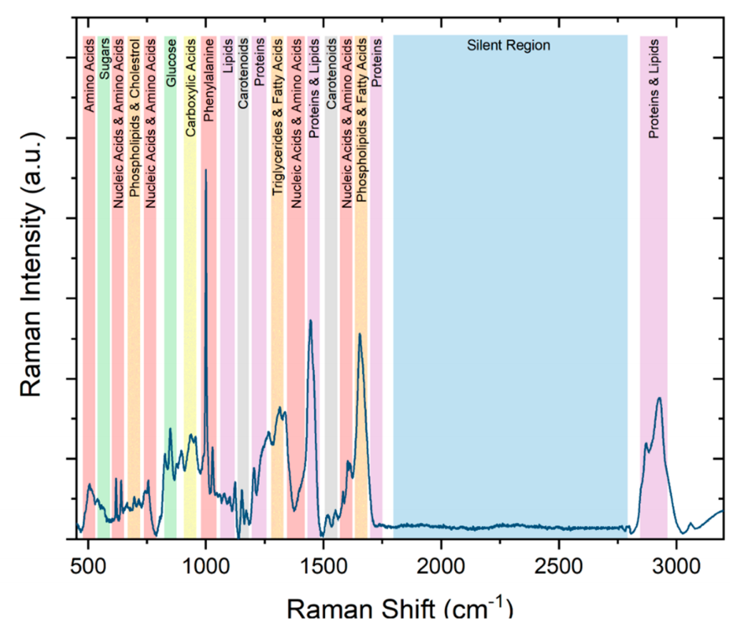
来自健康供体的人血清的拉曼光谱突出了各种代谢组的峰分配和拉曼静默区，该区域已被用于生物分析检测，而不会与内源性生物分子重叠

Slide 7
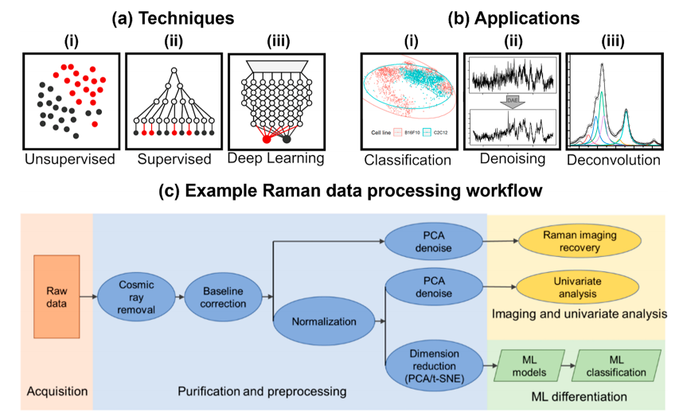
c
c
拉曼光谱中使用的多元分析和机器学习方法
（a）多元分析和机器学习算法的方法可分为（i）无监督方法，（ii）传统监督方法和（iii）深度学习监督方法
（b）这三种方法都可以应用于（i）数据分类；显示的实例是癌症细胞的t-SNE分类（ii）光谱去噪：所示示例是使用深度学习自动编码器对细菌光谱信号进行去噪（iii）光谱解卷积：所示示例是使用MCR对纳米标签信号进行解卷积
（c）示例数据处理工作流程显示了如何处理原始拉曼光谱数据，以及如何使用进一步的去噪、降维和分类

Slide 8
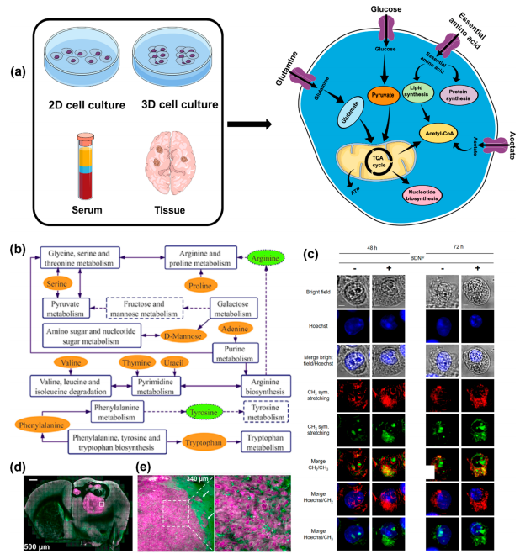
c
c
无标记的拉曼光谱用于代谢谱分析
1. 癌症中的代谢
（a）通过RS测量与癌症代谢相关的各种代谢物的样本类型，包括细胞、球体和器官样本、血清和组织
（b）基于SERS频带/代谢物的急性髓细胞白血病鉴别的代谢网络；虚线和方框表示涉及的代谢物和途径
（c）BDNF诱导TrkB激活后HEK-Clone2的MCARS光谱，其中细胞在孵育48小时和72小时时分别与BDNF一起或不带BDNF孵育。显示了亮场、荧光（Hoechst 33342）和通过在2850 cm^{–1}和2930 cm^{–1}处进行信号积分重建的MCARS图像。比例尺为5μm
（d）小鼠脑中胶质母细胞瘤的增强体积化学成像
（e）（左图）整个冠状切片中肿瘤的代表性二维图像，随着成像深度的增加。（右图）（e）中白色方框区域的放大细胞二维图像，随着成像深度的增加

Slide 9
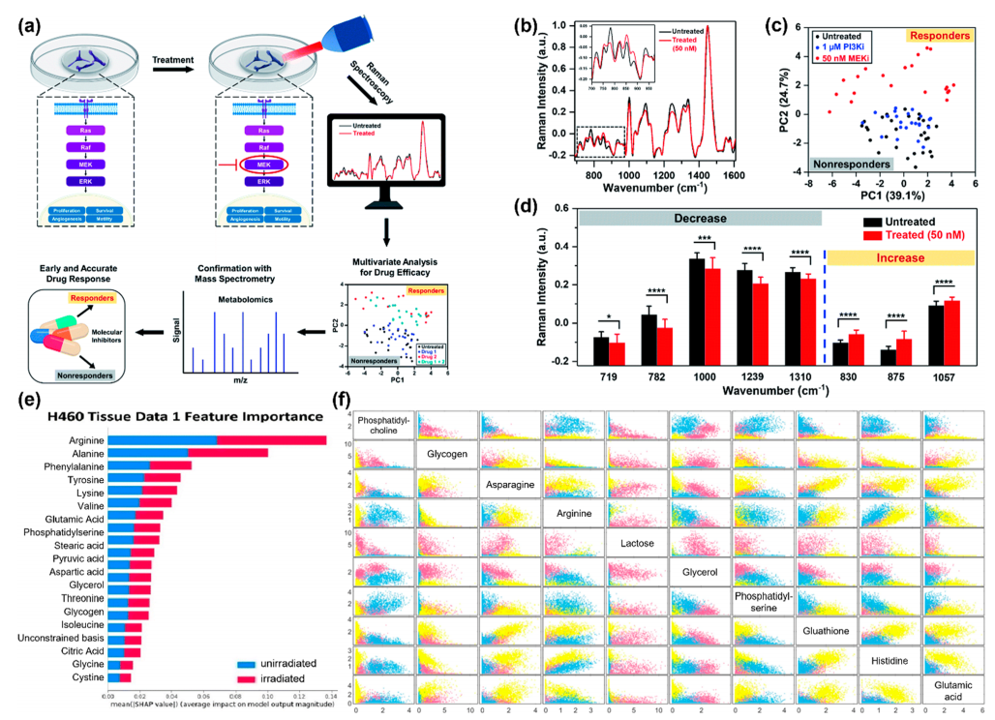
c
c
无标记的拉曼光谱用于代谢谱分析
1. 癌症中的代谢
(a) 用于检测乳腺癌代谢变化并通过质谱确认预测治疗效果的实验设置
(b) 经过处理（50 nM MEK抑制剂）和未经处理的对照样品的拉曼光谱
(c) 主成分分析（PCA）用于区分接受MEK抑制剂治疗的反应者和接受PI3K抑制剂治疗以及未经处理的非反应者
(d)治疗后拉曼峰的下降或增加情况
(e) 对H460组织数据集进行的特征重要性总结。条形图展示了来自不同类别（蓝色，未照射；红色，照射）的Shapley Additive Explanations（SHAP）值的堆叠条形图
(f) 散点图显示了在随机森林决策建模中获得的10种最重要化学物质的得分，其中包括每个细胞系H460（粉色）、MCF7（黄色）和LNCaP（蓝色），这些得分标记在图4A的对角线上

Slide 10
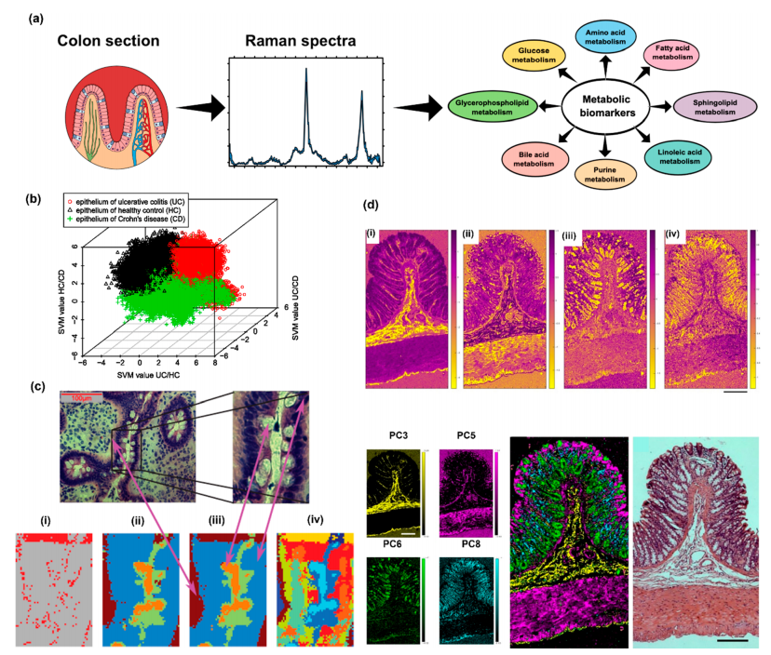
c
c
无标记的拉曼光谱用于代谢谱分析
(a)示意图展示了如何使用拉曼显微镜来探测结肠组织切片中的代谢物，这些代谢物与表征IBD的各种代谢途径相关联，可能被激活或关闭
(b)疾病识别中，第二级分类的决策值显示了三个群体的分离
(c)(上图)UC组织的H&E染色图像，拉曼扫描区域在图中用矩形标记
(下图)(i)基于拉曼扫描数据的SVM和形态学标记之间的差异，(ii)基于SVM的标记，(iii)病理学家的形态学标记，以及(iv)拉曼图的K均值聚类分析的伪彩色图
(d)(上图)拉曼伪彩色图像，根据相关主成分载荷进行编码：
(i)PC3：黏膜下层、乳酸层和浆膜层(ii)PC5：肌肉
(iii)PC6：腺泡细胞中的粘液
(iv)PC8：细胞核。(左下图)基于拉曼数据集生成的主成分分析（PCA）得分图像与H&E染色的大鼠结肠切片进行比较（比例尺：200μm）
2. 其他疾病中的代谢

Slide 11
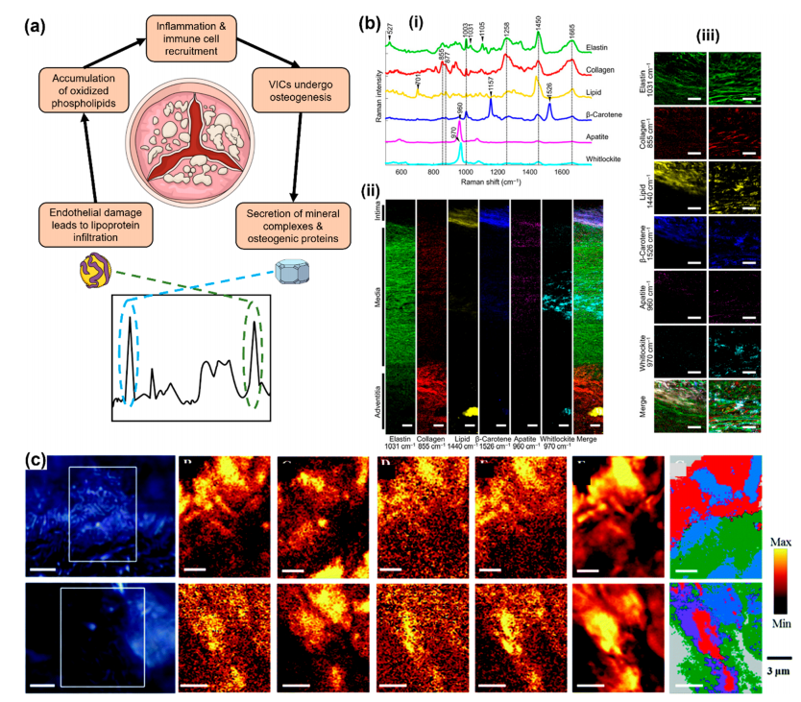
c
c
无标记的拉曼光谱用于代谢谱分析
2. 其他疾病中的代谢
(a)钙化性主动脉瓣狭窄的代谢途径示意图。磷脂和脂蛋白通过引发炎症，最终通过分泌矿物质复合物来促进钙化。拉曼光谱同时测量涉及的代谢产物和生物矿物质，以评估瓣膜钙化
(b)(i)65岁非动脉粥样硬化主动脉的特定成分丰富的拉曼光谱
(ii)非动脉粥样硬化主动脉横截面的单变量热图，根据所列特征峰绘制而成
(iii)内膜-中膜界面（左图）和中膜内部（右图）的高分辨率图。比例尺：100μm(ii)和50μm(iii)
(c)狭窄瓣膜的图像：100×放大倍数下的瓣膜组织显微镜光图像（左图）和通过整合特定拉曼波段获得的脂质成分的拉曼图像（中间）。(右图)由脂质（红色和紫色区域）、钙盐（蓝色）和其他成分（绿色）组成的相应聚类图

Slide 12
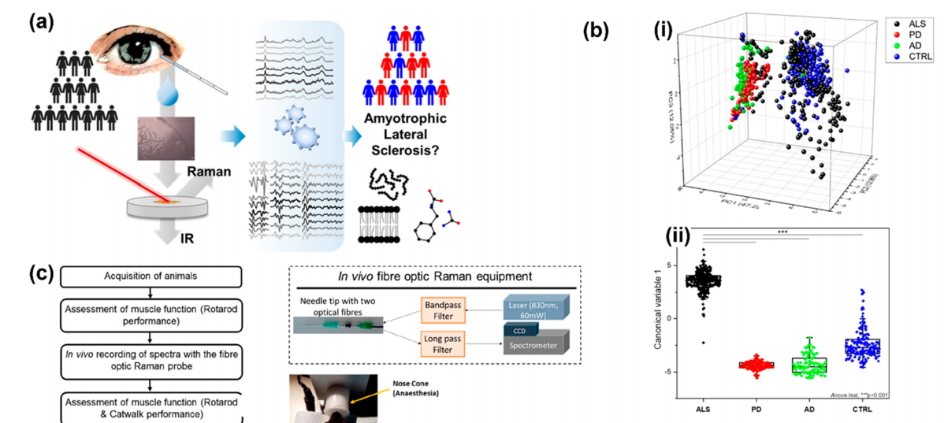
c
c
无标记的拉曼光谱用于代谢谱分析
2. 其他疾病中的代谢
(a)示意图：从肌萎缩侧索硬化症（ALS）患者采集泪液样本进行拉曼数据获取和分析
(b)利用拉曼分析临床唾液样本，区分帕金森病（PD）、阿尔茨海默病（AD）、ALS和健康对照组（CTRL）
(i)三轴PCA分布：x=PC1，z=PC2，y=PC3
(ii)线性判别分析显示ALS、PD、AD和CTRL组的规范变量值分布；***p<0.001

Slide 13
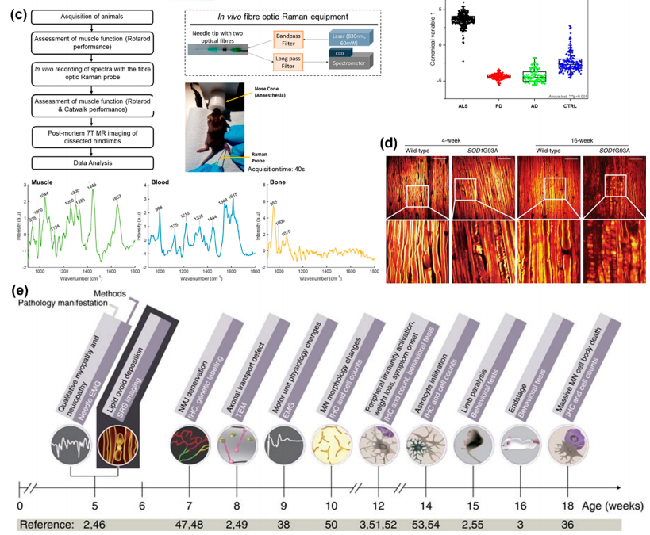
c
c
无标记的拉曼光谱用于代谢谱分析
3. 在体内直接测量的代谢物和生化变化
(c)（左图）体内肌肉分析的实验流程图，使用光纤RS。(右)光纤拉曼系统示意图和进行该过程的小鼠。(下图)从肌肉、血液和骨骼中获取的拉曼光谱
(d)SOD1G93A转基因小鼠与野生型非转基因小鼠的体外SRS图像。比例尺：50μm
(e)ALS相关病理变化及适当的诊断方法的时间线。EMG，肌电图；IHC，免疫组织化学；MN，运动神经元；NMJ，神经肌肉接头；SRS，激发拉曼散射；TEM，透射电子显微镜

Slide 14
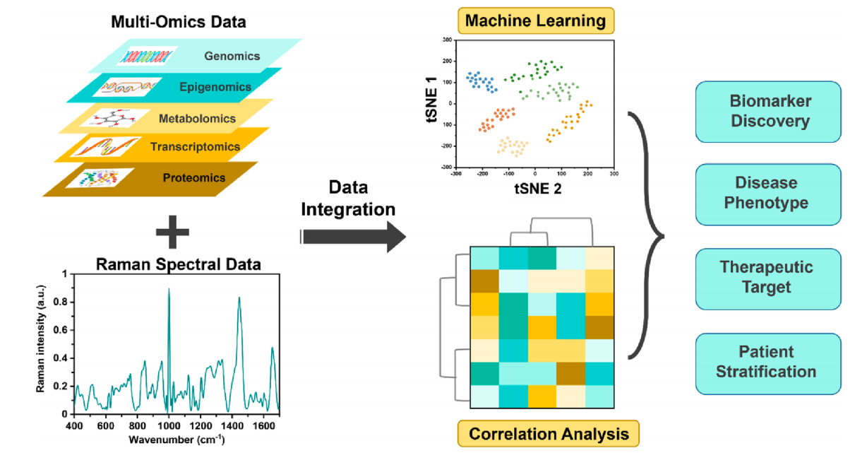
c
c
无标记的拉曼光谱用于代谢谱分析
4. 融合拉曼光谱与多组学技术
示意图展示了将拉曼光谱与现有组学方法整合，并结合机器学习和统计方法的多模式方法。这种综合方法可以显著推进我们对各种疾病表型的理解，同时为患者分层提供生物标志物和治疗靶点的发现

Slide 15
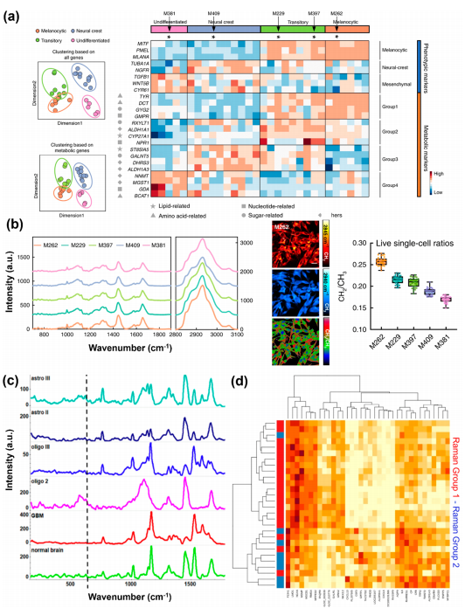
c
c
无标记的拉曼光谱用于代谢谱分析
4. 融合拉曼光谱与多组学技术
(a) (左图)对30个黑色素瘤细胞系的批量转录组学数据进行降维，基于所有基因的表达(顶部面板)或约1600个代谢基因的表达(下图)，可以清晰地区分出四种不同的黑色素瘤表型。(右图)显示定义细胞和代谢表型的代表性基因的基因表达水平热图。热图顶部的彩色条表示每个细胞系的不同细胞表型，箭头指向选定用于拉曼分析的五个代表性细胞系
(b) (左图)五个选定细胞系的拉曼光谱(每个细胞系的50个光谱的平均值，每个细胞系的10个细胞)。每个光谱在y轴上有偏移，但绝对强度没有变化。(右图)M262细胞系的代表性活细胞SRS图像，显示CH2通道(顶部，2845 cm–1)、CH3通道(中部，2940 cm–1)和CH2:CH3比率(底部)。同时显示每个细胞系的平均活细胞单细胞CH2/CH3值，该值是根据SRS比率图像计算的(每个细胞系的n=30个细胞)
(c) 脑肿瘤类型的拉曼光谱：III级星形胶质瘤(青色)、II级星形胶质瘤(深蓝色)、III级少突胶质瘤(蓝色)、II级少突胶质瘤(粉色)、GBM(红色)和正常脑(绿色)
(d) 基因表达谱的热图表示与基于拉曼光谱形成的分组相匹配。标出了与蓝色和红色组相对应的基因谱

Slide 16
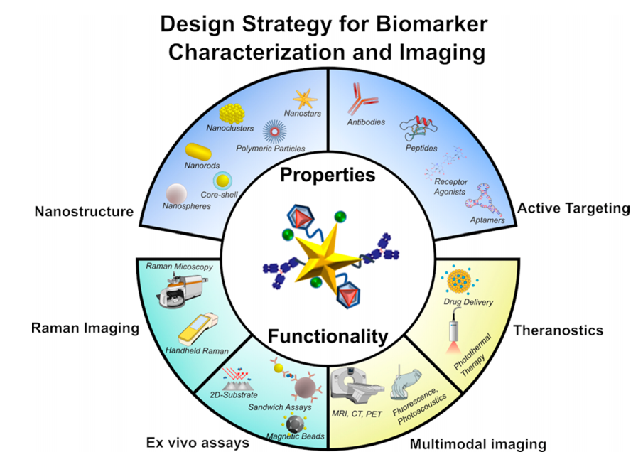
c
c
用于蛋白质组学的表面增强拉曼纳米探针
1. 金属纳米探针介导的SERS用于生物标志物检测和治疗反应
拉曼活性纳米探针设计的主要特性和这些纳米探针产生的功能的示意图。实现主动靶向的纳米粒子物理化学性质和表面配体控制着单模拉曼成像、拉曼与其他临床前和临床模式相结合的多模成像、离体诊断测定以及在单个平台上结合治疗和诊断性质的治疗诊断能力的功效

Slide 17
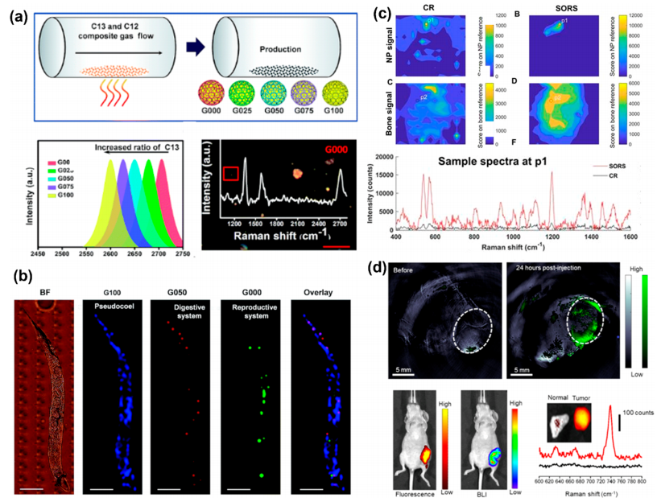
c
c
用于蛋白质组学的表面增强拉曼纳米探针
1. 金属纳米探针介导的SERS用于生物标志物检测和治疗反应
（a）石墨烯分离的金纳米晶体是通过碳沉积在金纳米晶体上合成的。石墨烯壳中C12与C13的比例调节生物正交拉曼信号
（b）秀丽隐杆线虫的多重成像，没有拉曼活性纳米粒子的重叠，背景干扰最小。
（c）使用金纳米星拉曼纳米探针进行SORS成像，用于通过小鼠头骨进行体内成像

Slide 18
c
c
用于蛋白质组学的表面增强拉曼纳米探针
2. 与其他成像技术相结合的多模态SERS
（d）具有叶酸部分的DNA功能化金纳米棒能够在小鼠乳腺肿瘤中进行体内多模式诊断，包括用于深度分辨术前成像的光声成像、用于术中成像的荧光和生物发光，以及用于离体术后成像的拉曼光谱

Slide 19
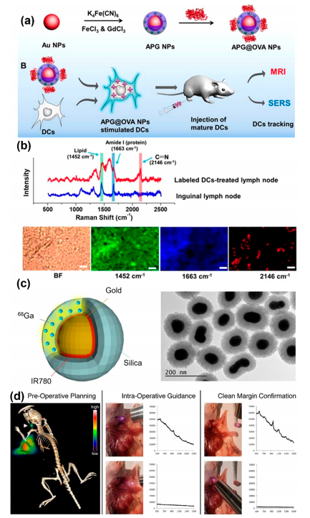
c
c
用于蛋白质组学的表面增强拉曼纳米探针
（a）显示用普鲁士蓝组装的Au NP和OVA NP活化树突细胞和SERS/MR双峰追踪的示意图
（b）用NP标记的BMDC治疗的小鼠腹股沟淋巴结的拉曼成像。还显示了组织的亮场（BF）图像、在1451、1665和2146 cm⁻¹通道中采集的拉曼图。比例尺，20μm
（c）PET-SERRS NP的示意图，其具有金纳米粒子核心、拉曼活性分子吸附层（IR-780）和贯穿其中的放射性核素（68Ga）的二氧化硅外壳。（底部）完整PET-SERRS纳米颗粒的TEM
（d）（左）用PET-SERRS NP追踪淋巴结，显示在原位4T1乳腺肿瘤周围注射NP 4小时后的PET-CT图像；淋巴结如箭头所示。（中）用手持式拉曼扫描仪跟踪颈部淋巴结中NPsin的SERRS光谱。用于术中指导淋巴结切除。（右）切除后，使用手持扫描仪确认SERRS光谱仅在切除的组织中检测到，表明切除床的边缘干净。

Slide 20
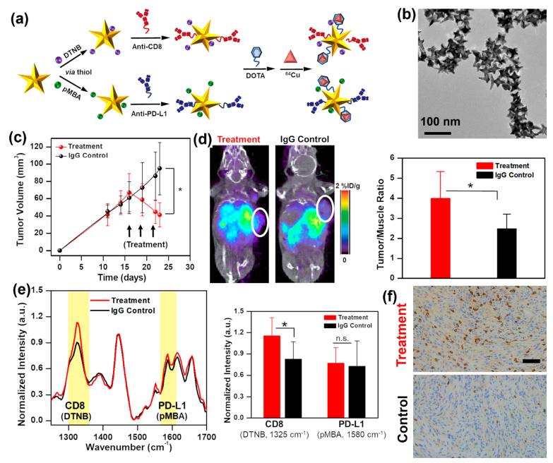
c
c
用于蛋白质组学的表面增强拉曼纳米探针
2. 与其他成像技术相结合的多模态SERS
（a）工作显示了用拉曼报告物标记的金纳米星、靶向抗体和通过PEG脂质连接体与DOTA螯合的64Cu放射性标记的设计，用于CD8+T细胞和PD-L1+肿瘤细胞的成像
（b）官能化金纳米星的相应TEM图像
（c）用免疫疗法和同种型匹配的抗IgG作为对照治疗携带黑色素瘤肿瘤的小鼠。显示肿瘤体积
（d）PET/CT图像（左）和定量（右）显示治疗小鼠中功能化纳米星的信号较高
（e）拉曼光谱（左）和相应的定量（右）显示，靶向纳米星的T细胞在肿瘤部位的积累增加，这与（f）治疗小鼠肿瘤中CD8+T细胞募集的免疫组织化学非常吻合

Slide 21
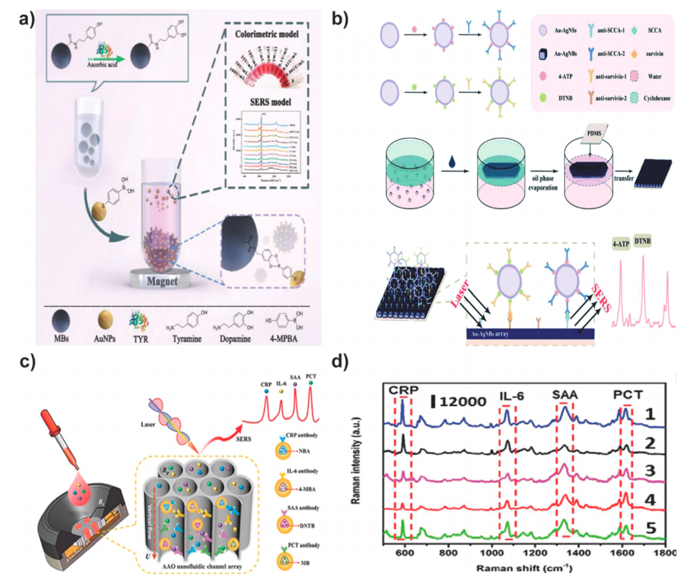
c
c
用于蛋白质组学的表面增强拉曼纳米探针
3. 基于SERS的高通量蛋白质组学检测用于体外诊断
（a）用于检测酪氨酸酶活性的比色和SERS双读数传感器的示意图。金NP被4-巯基苯硼酸（4-MPBA）包覆，该硼酸作为拉曼报告分子和识别部分，与由共价结合酪胺的磁珠组成的TYR底物反应
（b）用于检测鳞状细胞癌抗原（SCCA）和存活素的基于SERS的免疫测定平台的制造示意图。检测基底由金-银纳米壳（Au-Ag-NSs）组成，DTNB和4-氨基硫酚（4-ATP）作为拉曼报告物
（c，d）分别使用基于纳米多孔阳极氧化铝（AAO）的垂直流动测定平台检测炎症生物标志物和加标血清样品拉曼光谱的垂直流动分析系统的示意图。用四种不同的拉曼报告物功能化的双金属Au-Ag纳米探针和四种抗体在患者样本中检测到不同的标记物

Slide 22
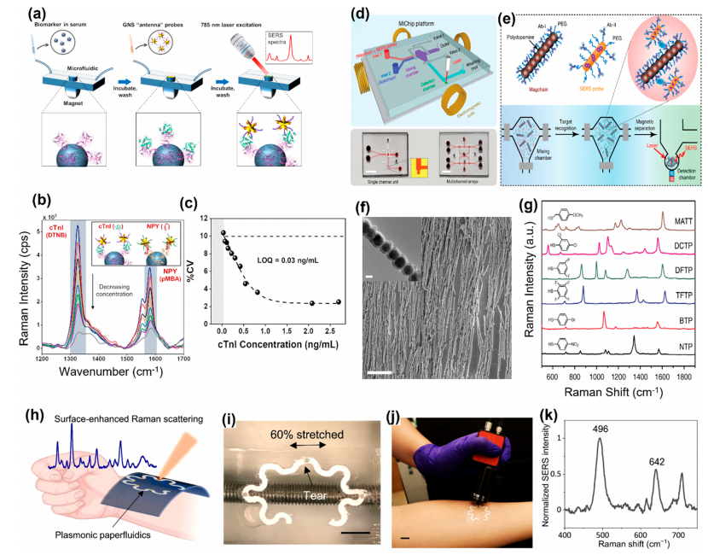
c
c
用于蛋白质组学的表面增强拉曼纳米探针
3. 基于SERS的高通量蛋白质组学检测用于体外诊断
（a） PRADA的示意图，其中金纳米星共轭拉曼标签和肽作为检测探针，涂有多克隆抗体的磁珠作为捕获探针
（b）在PRADA缓冲液中同时多重检测cTnI和NPY
（c）在心脏病患者血清中检测cTnI，并显示测量的LOQ
（d）MiChip设计示意图和MiChip的相应照片（底部）
（e）用于检测生物标志物的MiChip分析，其中抗体偶联的磁性纳米链和SERS编码的探针形成三明治免疫复合物，用于拉曼光谱检测
（f）磁性纳米链的SEM图像。插图：磁性纳米链的TEM图像
（g）6个代表性SERS编码的金纳米棒的SERS光谱
（h）用于汗液收集和SERS分析的可穿戴等离子体可耕地等离子体装置的示意图
（i）装置在拉伸60%后显示的灵活性、可拉伸性和稳定性
（j）共形层压在人类受试者前臂上的装置的照片，以及使用带有柔性光纤探头的便携式拉曼光谱仪进行光谱收集
（k）从传感器S1收集的汗液的SERS光谱

Slide 23
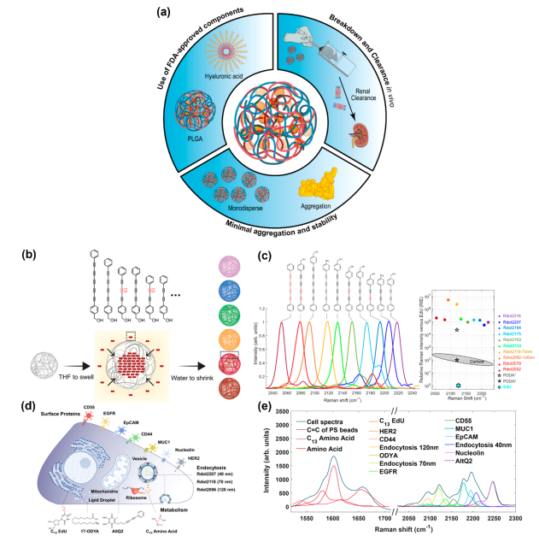
c
c
无金属纳米探针在生物拉曼静默区的应用
（a） 示意图强调了无金属NP的优势，包括快速肾清除、单分散性和高稳定性，使用美国食品和药物管理局（FDA）批准的成分，并利用拉曼沉默区最大限度地减少与内源性生物分子的重叠
（b）合成明亮的R点，其中聚苯乙烯NP在有机溶剂中膨胀，允许小分子拉曼探针扩散，然后收缩聚苯乙烯以捕获拉曼探针
（c）具有相应掺杂染料结构的十个彩色R点的归一化拉曼光谱。（右）十个彩色R点的RIE值和拉曼峰位置。（d）用于多参数活细胞分析的14个拉曼探针的细胞定位示意图
（e）具有不同频率的拉曼探针的归一化拉曼峰，在无声窗口中进行解混处理

Slide 24
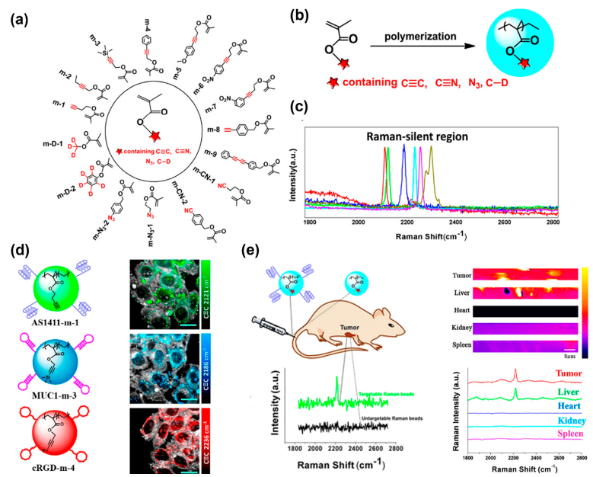
c
c
无金属纳米探针在生物拉曼静默区的应用
（a） 显示拉曼活性单体化学结构的示意图
（b）拉曼珠的合成路线
（c）具有炔、腈、叠氮和碳-氘键正交振动模式的拉曼珠的光谱
（d）与MCF-7细胞分别孵育的三个彩色靶向拉曼珠在2121 cm⁻¹、2186 cm⁻¹和2236 cm⁻¹的静默区实现了拉曼检测（e）体内肿瘤靶向和肿瘤中高信号cRGDfk拉曼珠的光谱检测

Slide 25
c
c
结论与展望
综上所述，本文总结了拉曼光谱（RS）的最新发现，重点在于其对疾病进展和治疗反应的代谢组和蛋白质组变化的理解，推动精准医学发展。文中讨论了无标记拉曼在多种疾病代谢测量中的应用，强调了SERS在体内多重成像的进展，回顾了多模式SERS方法在临床成像中的应用，探讨了基于SERS的POC设备在生物标志物检测中的实用性，并总结了无金属NP的进展。这些内容展示了拉曼光谱技术在生物医学领域的广泛应用和未来潜力。
本综述总结了拉曼光谱（RS）在推进临床前和临床方法方面的潜力，特别是在体内检测的高灵敏度和多路复用能力，结合MRI等技术可在术前、术中和术后实现高精度成像。在一项前列腺癌患者的临床研究中，RS成功用于识别癌症病变。此外，RS通过纵向监测生物化学变化，有助于解决诊断难题，如在孕妇宫颈监测中的应用。在体外诊断方面，RS的灵敏度已超越传统方法如ELISA。此外，强调了RS在临床应用中的潜力，尤其在结合PCR优势后，可实现敏感性和特异性检测。

Slide 26
c
c
结论与展望
拉曼光谱（RS）有望彻底改变临床创新，但需探索新领域以发挥其在动态代谢组和蛋白质组机制理解中的关键作用。Jermyn等人成功在神经胶质瘤患者中使用便携式RS探针进行术中癌症检测，突出了直接体内监测代谢物对理解疾病病理生理学的重要性。将RS转化为以患者为中心的监测工具，需要克服人体研究的挑战，包括获得伦理批准、患者同意和招募等。这需要RS科学家与临床医生合作，以推动RS在临床中的应用。
拉曼光谱（RS）与多组学技术的融合需进一步探索。未来进展需将RS数据与大规模多组学研究结合，进行临床相关性分析，关联RS数据与组学数据、患者人口统计和合并症。结合RS和组学数据与人工智能方法，可聚合多模式数据，开发临床预测数据库，助力快速临床决策。研究人员可与生物库合作，获取患者样本和临床数据集，推动RS临床转化。近期目标是将多模式RS+组学技术扩展到免疫疗法等新临床治疗，研究代谢谱与基因组变化的关系。长期目标是实现从症状驱动预后到个性化预测性诊断的转变，以便早期有效干预。

